Slide 1
TRƯỜNG TIỂU HỌC QUANG TRUNG
Sách kết nối tri thức với cuộc sống – Lớp 4
Năm học 2024-2025

MÔN: TIẾNG VIỆT
VIẾT: VIẾT BÀI VĂN MIÊU TẢ CON VẬT.
Giáo viên: Trịnh Thị Mơ

Slide 2
Chọn 1 trong 2 đề dưới đây:
开头
Đề 1: Miêu tả một con vật mà em đã chăm sóc và gắn bó.
Đề 2: Miêu tả một con vật em đã được quan sát trên ti vi hoặc phim ảnh mà em yêu thích.
开头

Slide 3
1. Dựa vào dàn ý đã lập trong hoạt động Viết ở bài 28, viết bài văn miêu tả con vật mà em yêu thích.
1. Mở bài
Giới thiệu về con vật
Dàn ý bài văn miêu tả con vật
Tả bao quát
Đặc điểm ngoại hình
v
Tả chi tiết
2. Thân bài
Hoạt động và thói quen
v
Nêu tình cảm của em với con vật (hoặc cảm xúc, suy nghĩ, điều mong muốn,…) đối với con vật
3. Kết bài

Slide 4
Viết bài

Slide 5
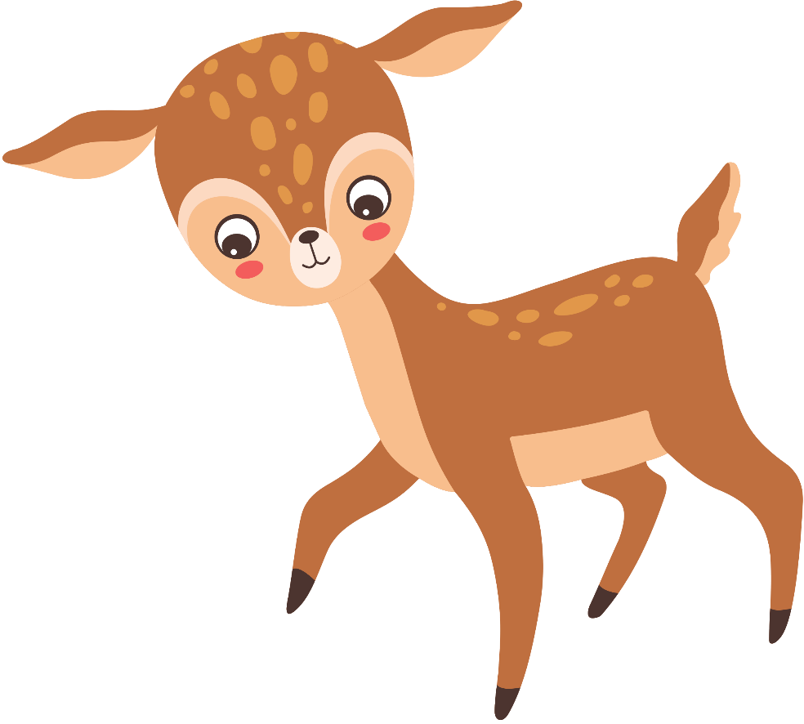
TIÊU CHÍ ĐÁNH GIÁ
Hình thức
Nội dung
Bố cục đủ 3 phần.
Diễn đạt trôi chảy,
trình tự hợp lý.
Sử dụng từ ngữ, hình ảnh miêu tả phù hợp.
2022-2023 school year
all kinds of
drawing techniques
SHADING
LINE
POINTILIS
With Canva Presentations, you can collaborate in real-time and feel like you’re in the same room as your teammates or co-presenters.
With real-time collaboration, share tasks and work simultaneously to create a powerful presentation.
Find the magic and fun in presenting with Canva Presentations by pressing C for confetti, D for a drumroll, and O for bubbles.

Slide 6
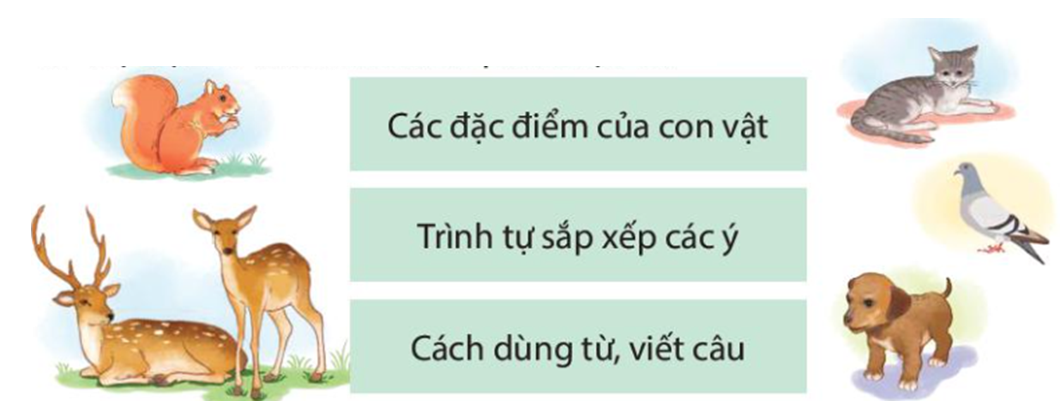
2. Đọc soát và chỉnh sửa bài viết.
a. Đọc lại bài làm của em để phát hiện lỗi.

Slide 7
b. Sửa lỗi bài viết (nếu có)

Slide 9
Về nhà:
Tìm đọc các bài văn miêu tả con vật hoặc trao đổi với người thân về đặc điểm của con vật trong bài viết của em.

Slide 10
Notes:
Thiết kế: Hương Thảo – Zalo 0972115126. Các nick khác đều là giả mạo

